Slide 1
Trajnostna mobilnost v izobraževanju
Matej Ogrin, Tatjana Resnik Planinc, Mojca Ilc Klun
Oddelek za geografijo, FF UL

Slide 2

Premikanje ni dobrina pač pa nuja
→ Promet ni dobrina, pač pa nujna dejavnost za življenje.
Potrebuje ga vsak človek, od prazgodovine in še prej.
Primerjava s katero koli drugo družbeno dejavnostjo: zdravstvo, šolstvo, policija, vojska, …v vsem je promet vključen, in tudi potreben.

Slide 3
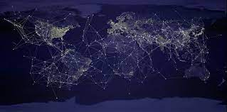
Je spremenil svet v globalno vas, je osnova globalizacije;
Digitalizacija stremi k razprostorjenju, sodobne oblike prometa pa k povsem drugačnemu dojemanju prostora pri vsaki generaciji;
Je zelo pomemben generator gospodarske rasti (neposredni in posredni učinki prometa), je osnova globalizaciji;
Zelo pomemben porabnik energije (v Sloveniji okoli 40 % porabe končne energije);
Rešuje in jemlje življenja;

Slide 4

Kdaj ste zadnjič potovali?
Kako izgleda globalni letalski promet?
Kako izgleda globalni morski promet?

Slide 5
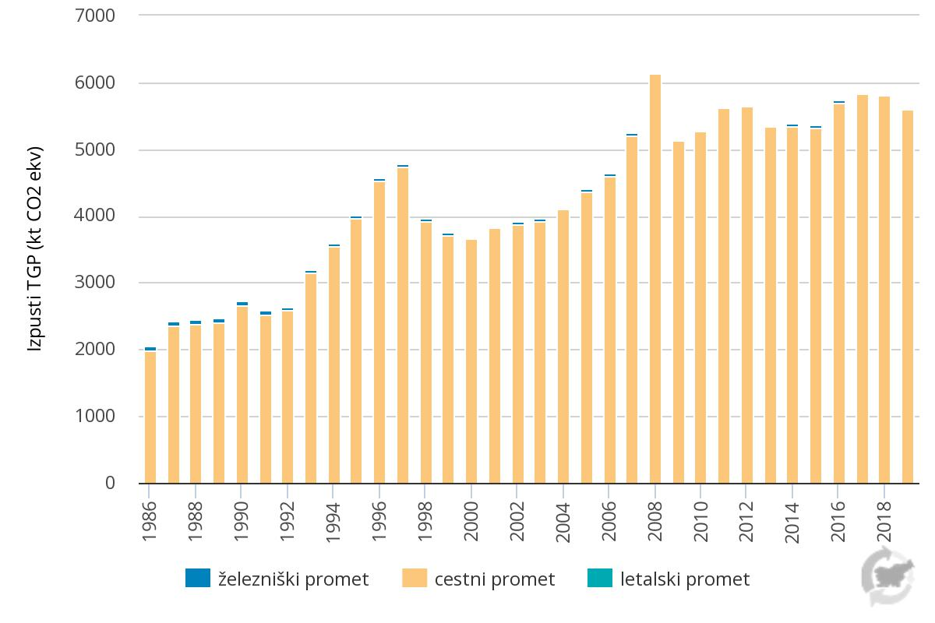
Onesnažuje okolje;
Izpusti TGP iz prometa v Sloveniji
Vsemu navkljub je tudi promet izpuste TGP stabiliziral.
Vir: Kazalci okolja Slovenije

Slide 6
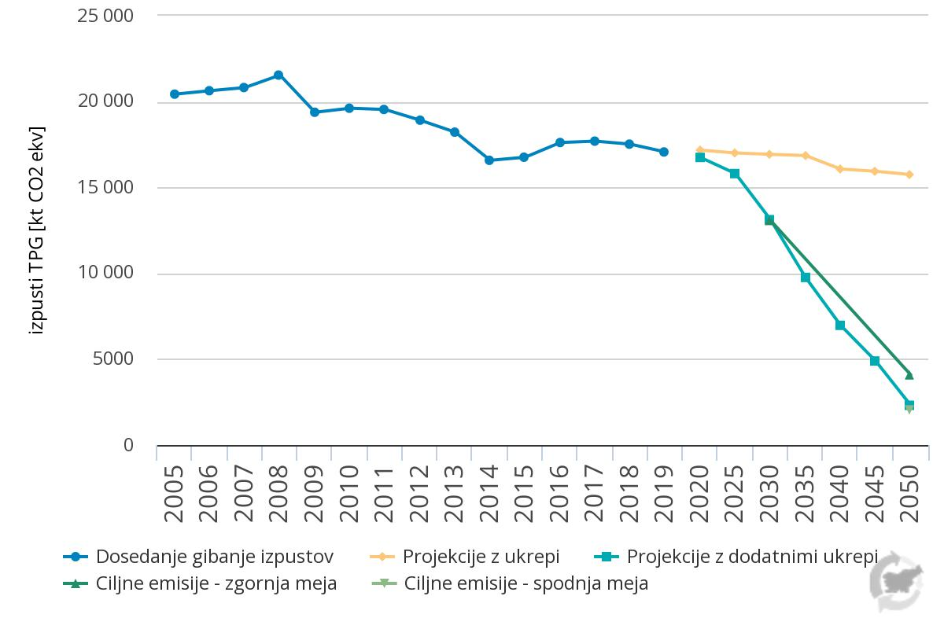
Upoštevajoč cilje EU do 2050 mora promet svoje emisije zmanjšati za 99 %.
Vir: Kazalci okolja Slovenije

Slide 7
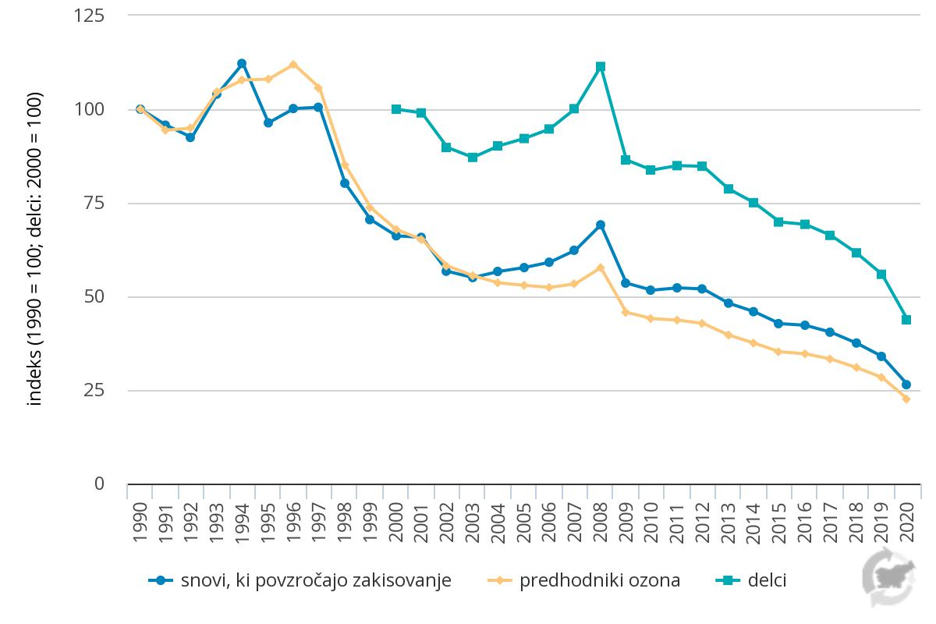
Izpusti onesnaževal zraka iz prometa v Sloveniji 1990 - 2020
Stopnja motorizacije (osebnih voz./1000 preb.)
1990: 300
2020: 555
A so onesnaževala iz prometa kljub temu močno upadla.
Vir: Kazalci okolja Slovenije

Slide 8
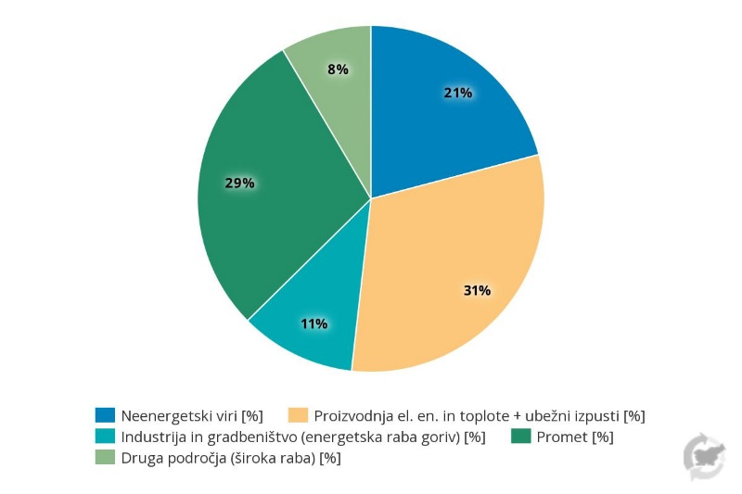
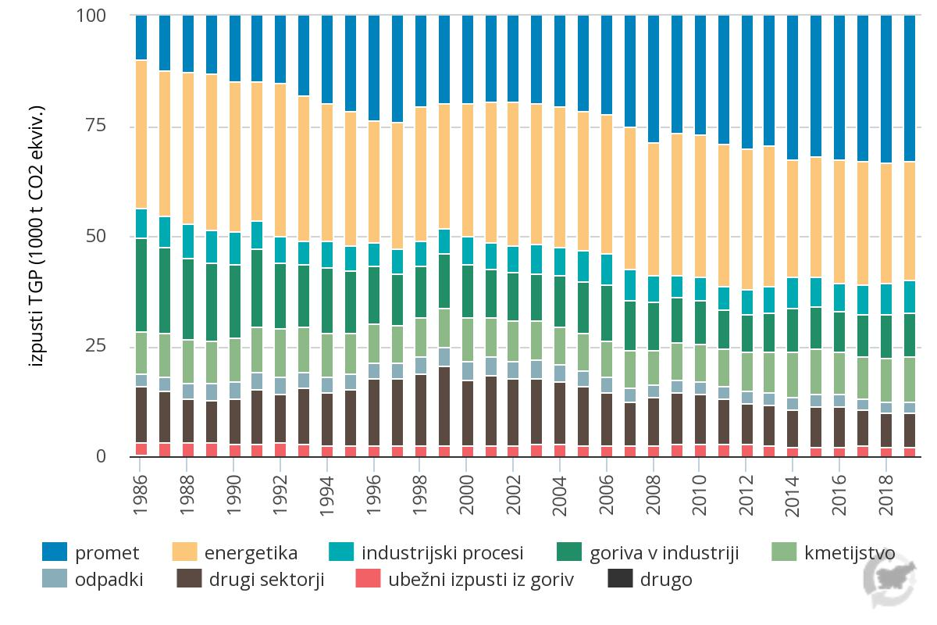
Deleži virov TGP v Sloveniji
Izpusti TGP iz energetskih virov v Sloveniji
Vir: Kazalci okolja Slovenije

Slide 9
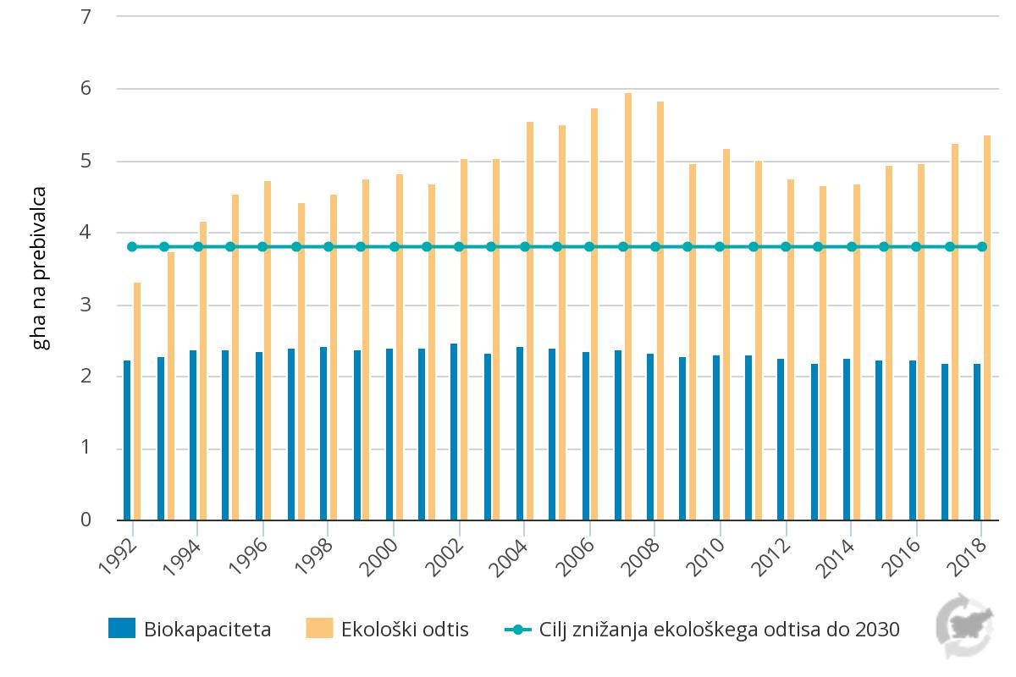
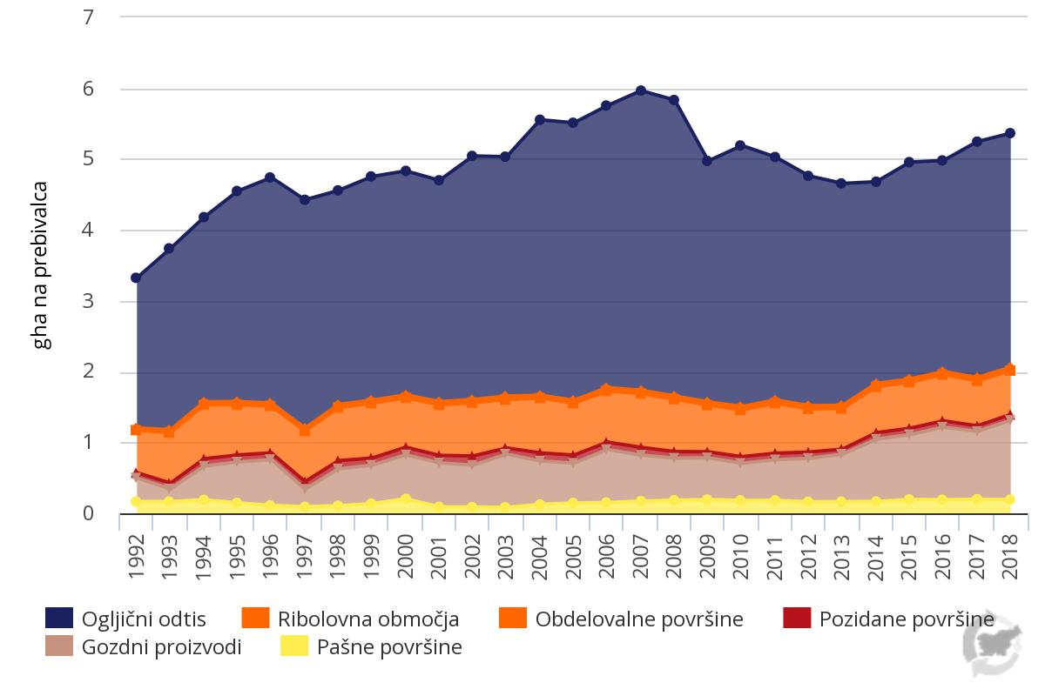
Biokapaciteta in ekološki odtis v Sloveniji 1992 - 2018
Ekološki odtis Slovenije je leta 2018
znašal 5,37 gha na prebivalca, biokapaciteta (obnovljiva sposobnost narave) pa 2,20 gha.
Za takšen življenjski slog bi
potrebovali 3,39 planeta, da bi
svetovno prebivalstvo živelo
znotraj planetarnih obnovitvenih zmožnosti.
Sestava ekološkega odtisa glede na rabo tal oziroma vrsto odtisa
Vir: Kazalci okolja Slovenije

Slide 10



Koga nagovarjamo, ko učimo in komuniciramo TM?
Pristali smo v vrhu po dolžini AC/preb.,
Povprečen Slovenec porabi 14,2 % svojega
prihodka za mobilnost;
91 % kopnih poti opravimo z avtom;
Imamo slab do zelo slab JPP in mladim s slabo uporabniško izkušnjo ob prvi priliki vsilimo osebni avtomobil;
Ujetniki JPP;
Marginalizacija JPP;
A percepcija (pre)mnogih je, da manjka cest…

Slide 11
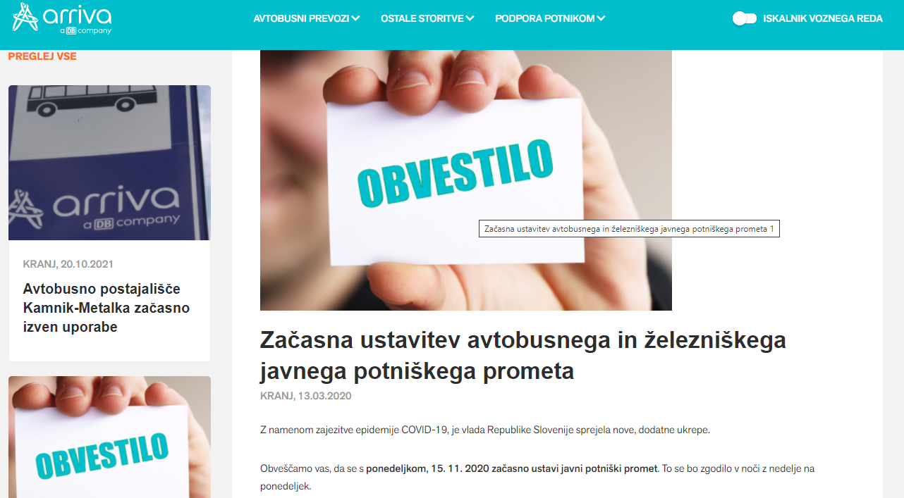
Kako smo sprejeli pandemijsko zaporo JPP?

Slide 12
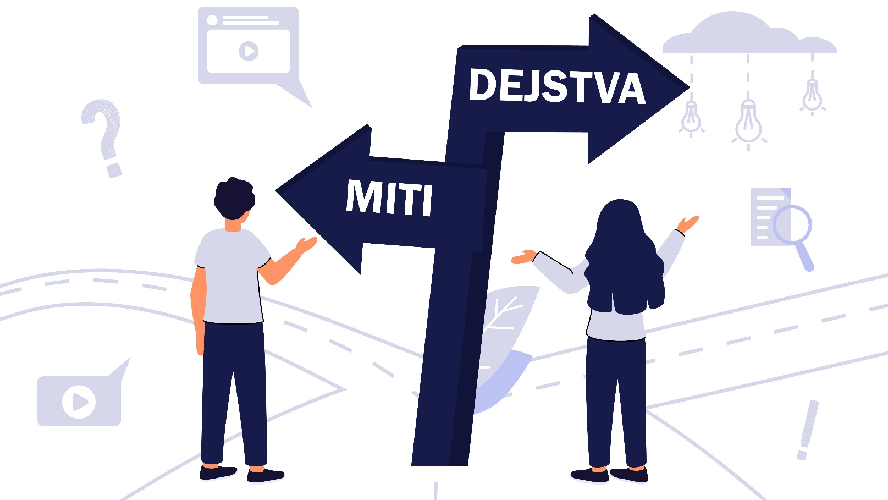
Pri izobraževanju in komuniciranju TM v Sloveniji, bodite pozorni na pogosto izrečene mite

Slide 13
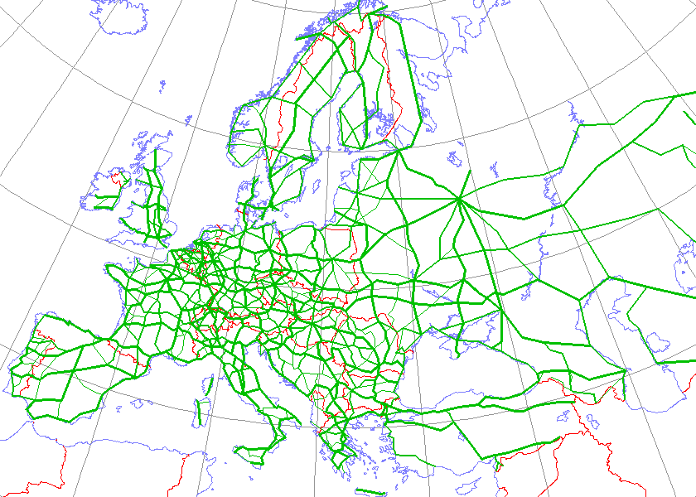
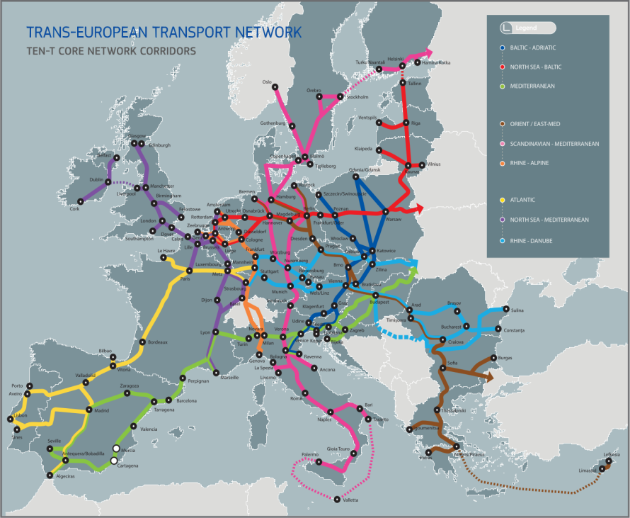
Mit št. 1: Slovenija ima strateško prometno lego

Slide 14

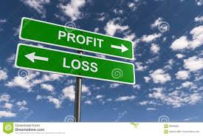
Mit št. 2: Razvijamo samo tiste vrste prometa, ki prinašajo dobiček in razvoj. (ne bom vlagal v JPP, saj so vlaki in avtobusi prazni)

Slide 15
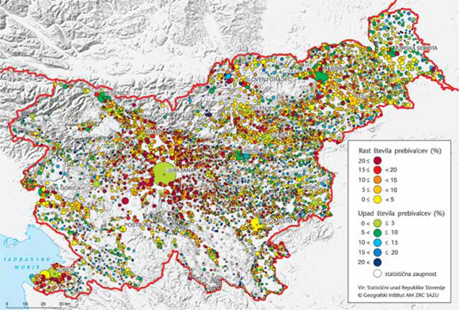
Mit št. 3: V Sloveniji se zaradi razpršene poselitve JPP ne splača razvijati.

Slide 16
Mit. št. 4: Dobro razvit AC sistem potreben za blaginjo in razvoj Slovenije.
- Za umiritev prometa v mestih, v središčih gradimo parkirišča.
- Za rešitev kolapsa na avtocestah, gradimo nove pasove.
- We can't solve problems by using the same kind of thinking we used when we created them.
Albert Einstein
Mit št. 6: Sistemske rešitve so možne v kratkem času.
Mit št. 7: Tehnologija prinaša vse rešitve - nevarnost “rebound effect”.

Slide 17
Izobraževanje TM na primeru praks je v Sloveniji že privedlo do številnih pozitivnih zgodb in tudi premikov v glavah nekaterih izobraževateljev in tudi odločevalcev, a za korenit premik na državni ravni potrebujemo skupen pritisk na odločevalce, da k uvajanju TM pristopijo celostno in dolgoročno.
Generacije, ki jih učimo, vidijo JPP kot skrajno možnost mobilnosti in ne kot potovalni način, ki je lahko hrbtenica dnevne mobilnosti in prehoda na TM;
HVALA ZA POZORNOST!

